Slide 1
Определение показателей энергоэффективности систем кондиционирования

Slide 2
ЭНЕРГЕТИЧЕСКАЯ ЭФФЕКТИВНОСТЬ ЗДАНИЙ.
Метод расчета энергопотребления
при отоплении, охлаждении, вентиляции,
освещении и горячем водоснабжении
ДСТУ Б А.2.2-12:2015

Slide 3
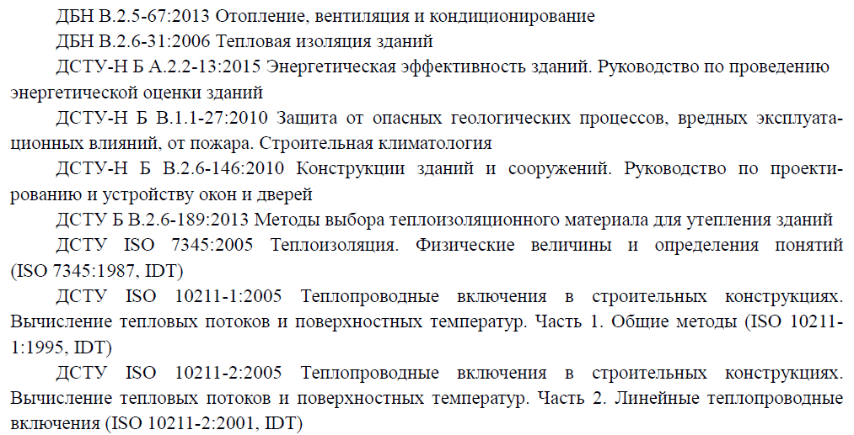
Перечень нормативной документации

Slide 4
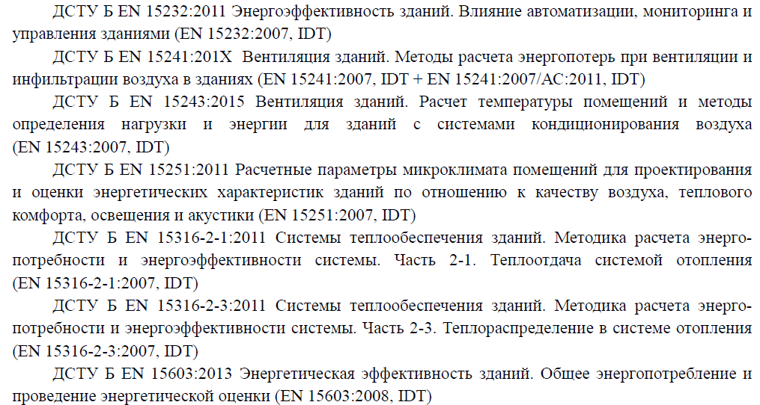
Перечень нормативной документации

Slide 5
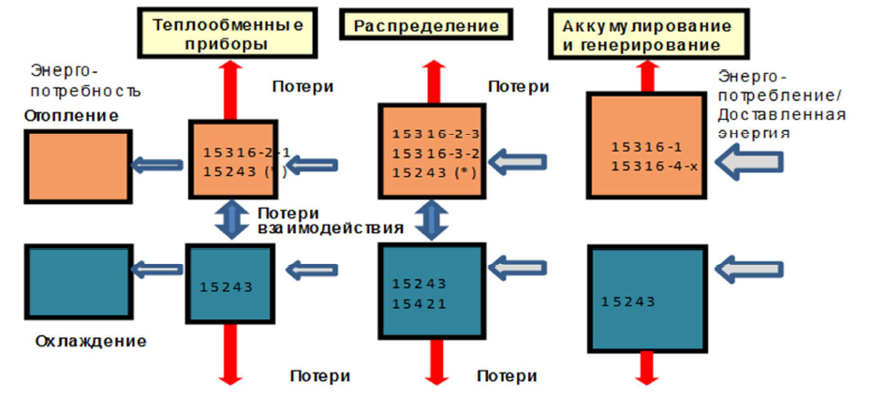
Структура нормативной документации

Slide 6
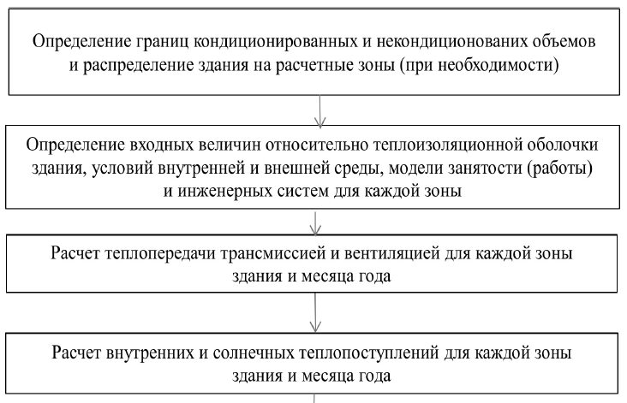
Алгоритм расчета энергопотребления здания согласно ДСТУ Б А.2.2-12:2015

Slide 7
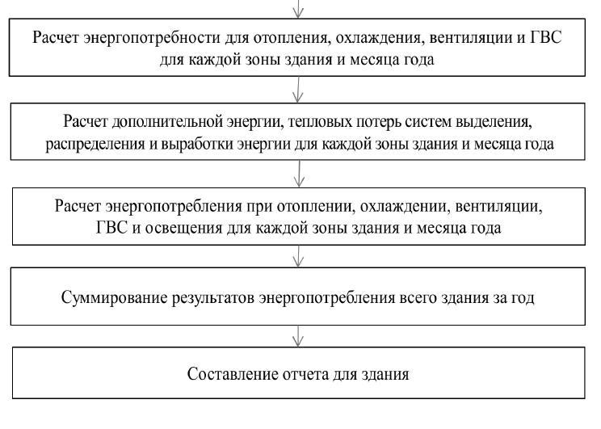
Продолжение алгоритма расчета энергопотребления здания

Slide 8
Термины и определения
Энергетическая эффективность: характеристики, отражающие отношение полезного эффекта от использования энергетических ресурсов к затратам энергетических ресурсов, произведенным в целях получения такого эффекта, применительно к продукции, технологическому процессу.
Энергоэффективность систем кондиционирования оценивается по эффективности применяемого холодильного оборудования для охлаждения помещений.
Электрическая нагрузка на привод вентиляторов, необходимых для отвода теплоты от конденсатора, либо необходимых для непосредственно работы системы кондиционирования воздуха (например, все вентиляторы сплит-системы), также включается в состав потребляемой мощности холодильного оборудования.
Электрическая нагрузка на привод вентиляторов, необходимых для транспортировки требуемого объема наружного и/или приточного воздуха к помещению и от него, применяется при определении энергетической эффективности системы вентиляции.

Slide 9
Термины и определения
Показатель энергоэффективности нагрева (coefficient of performance, СОР): отношение теплопроиз-водительности к полезной потребляемой мощности устройства при любых заданных номинальных условиях.
Показатель энергоэффективности охлаждения (energy efficiency ratio, EER): отношение общей холодопроизводительности к полезной потребляемой мощности устройства при любых заданных номинальных условиях.
Полезная потребляемая мощность (effective power input, Pe): средняя потребляемая электрическая мощность оборудования, Вт

Slide 10
Термины и определения
Также для кондиционеров, работающих в режиме тепловых насосов, используют аналогичный показатель HSPF (Heating Seasonal Performance Factor) – коэффициент, подобный величине SEEF, однако относящийся к отопительному сезону, а не охладительному. Применяется, в основном, к тепловым насосам с аналогичным ограничением в 19 кВт.

Slide 11
Термины и определения
В международной практике для определения энергетической эффективности небольших систем кондиционирования воздуха при нестационарных условиях используют сезонный показатель энергоэффективности SEEF.
SEEF (Seasonal Energy Efficiency Ratio) – отношение выходной энергии охлаждения к потребляемой электрической энергии (как и EEF), однако этот показатель позволяет получить характеристику эффективности системы в течение сезона (при изменяющейся температуре наружного воздуха). Как правило, величина SEEF используется для кондиционеров воздуха мощностью до 19 кВт и выражается с помощью формулы

Slide 12
Термины и определения
В западно-европейской практике используется величина – ESEER
(Европейский сезонный коэффициент энергетической эффективности), который определяется по формуле:
где a, b, c, d – некоторые весовые факторы при величинах EER, определенных при соответственно 25%-ной, 50%-ной, 75%-ной и 100%-ной нагрузке.

Slide 13
Типы систем кондиционирования воздуха
Системы кондиционирования воздуха по применяемому холодильному оборудованию подразделяются на:
– системы с кондиционерами – сплит-системами;
– системы с канальными кондиционерами
– сплит-системы, совмещенными с приточной вентиляцией;
– системы с чиллерами и вентиляторными доводчиками (фанкойлами);
– системы с крышными кондиционерами;
– системы со шкафными кондиционерами;
– системы с прецизионными кондиционерами;
– системы с центральными кондиционерами.

Slide 14
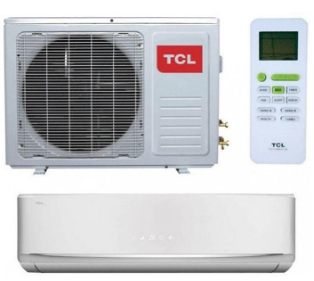
Типы систем кондиционирования воздуха
Для кондиционирования воздуха в жилых и общественных (офисных) помещениях наибольшее распространение получили кондиционеры сплит-систем.

Slide 15
Типы систем кондиционирования воздуха
Для кондиционирования здания, имеющего большое количество помещений с разными тепловыми нагрузками, изменяющимися в течение суток, применяют многозональные системы с изменяемым расходом хладоагента. Такие системы позволяют к одному наружному блоку присоединять, как правило, до 16 внутренних блоков не только различной мощности, но и различного конструктивного исполнения (настенные, кассетные, канальные, т.д.). Кроме того, такие блоки могут включаться и работать независимо друг от друга, причем часть их – на режиме охлаждения, а часть – на режиме обогрева.

Slide 16
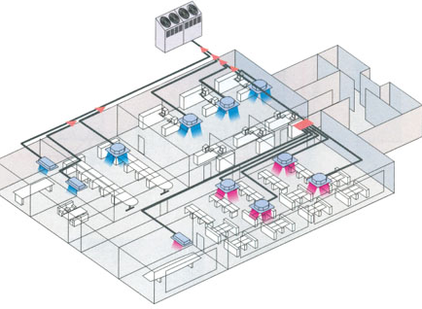
Типы систем кондиционирования воздуха

Slide 17
Типы систем кондиционирования воздуха
Канальные кондиционеры предназначены, как правило, для кондиционирования нескольких помещений одновременно. Такие кондиционеры прежде всего, рассчитаны на работу в режиме рециркуляции.

Slide 18
Типы систем кондиционирования воздуха
Кондиционеры сплит-системы с приточной вентиляцией позволяют эффективно решать одновременно задачи вентиляции и кондиционирования помещения в течение всего года. Сплит-системы с приточной вентиляцией предназначены для установки в квартирах и офисных помещениях большого объема, магазинах, ресторанах и других местах, когда одновременно с кондиционированием необходима подача свежего (наружного) воздуха.
Кондиционер сплит-системы с приточной вентиляцией состоит из двух блоков – компрессорно-конденсаторного (внешнего блока) и испарительного (внутреннего блока).

Slide 19
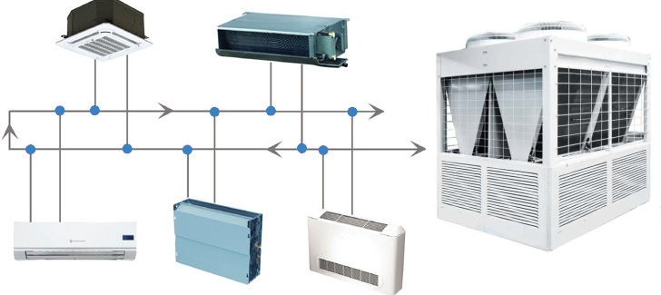
Типы систем кондиционирования воздуха
Системы с чиллерами и фанкойлами позволяют обеспечить независимое регулирование температуры одновременно в большом количестве помещений, например в гостиницах, офисах и т.д. Вентиляционные доводчики (фанкойлы) могут обособленно включаться и выключаться, а также изменять свою холодо- и теплопроизводительность.

Slide 20
Типы систем кондиционирования воздуха
Крышные кондиционеры представляют собой холодильную машину, конструктивно выполненную в виде единого блока (моноблока), предназначенного для установки на плоских кровлях зданий. Крышные кондиционеры позволяют одновременно осуществлять вентиляцию и регулировать температуру воздуха в помещении.
Обычно крышные кондиционеры применяются для кондиционирования и вентиляции больших супермаркетов, спортивных сооружений, конференц-залов, т.е. больших открытых залов с общим потолком.

Slide 21
Типы систем кондиционирования воздуха
Шкафные кондиционеры представляют собой, как правило, моноблок, предназначенный для установки в помещении, где необходимо круглосуточно и ежедневно регулировать температуру и чистоту воздуха.

Slide 22
Типы систем кондиционирования воздуха
Прецизионные кондиционеры представляют собой разновидность шкафных кондиционеров. Они оборудованы различными типами систем микропроцессорного управления и способны поддерживать в помещении не только точные параметры по температуре, но и по влажности.

Slide 23
Типы систем кондиционирования воздуха
Центральные кондиционеры, наиболее распространенные в комфортном и технологическом кондиционировании, представляют собой кондиционеры, снабжаемые холодом (подводом хладоагента в виде холодной воды или растворов гликолей), теплотой (подводом теплоносителя в виде горячей воды или пара) и электроэнергией для привода вентиляторов, насосов, запорно-регулирующих устройств от внешних источников. Центральные кондиционеры предназначены для обслуживания как нескольких помещений, так и одного большого помещения.

Slide 24
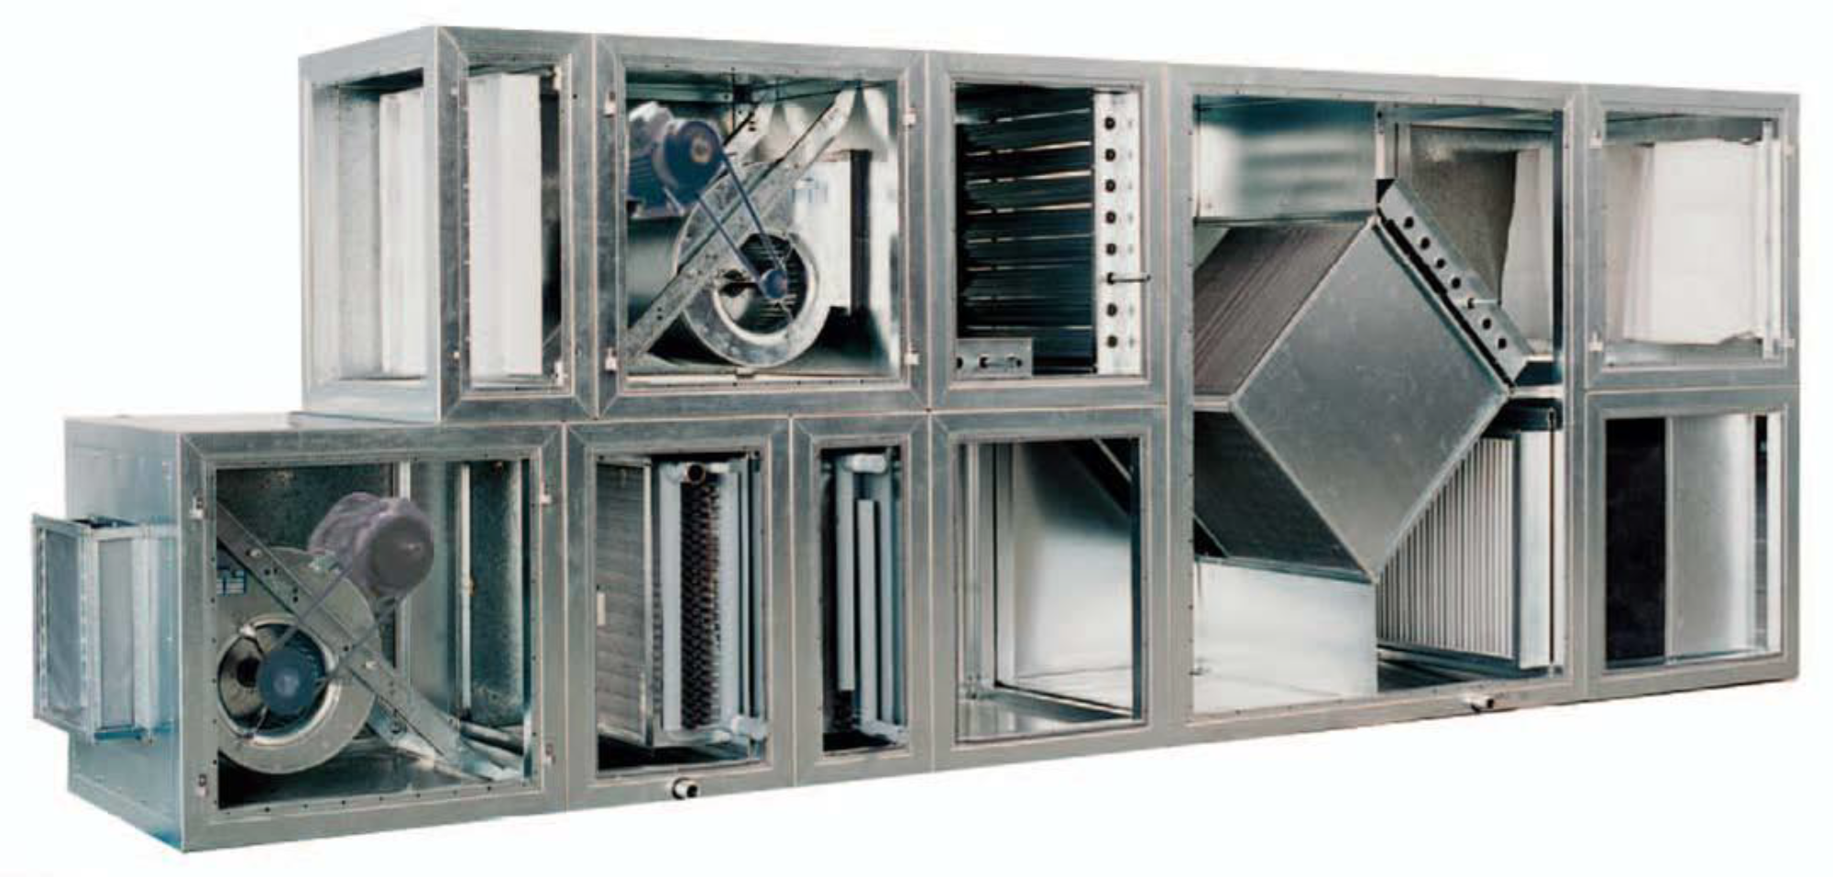
Типы систем кондиционирования воздуха

Slide 25
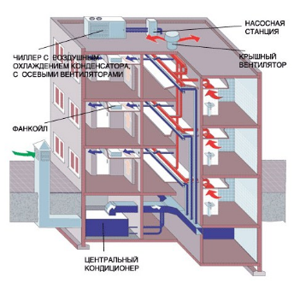
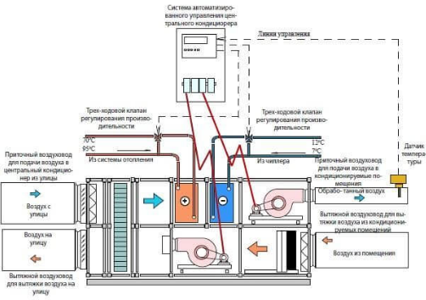
Типы систем кондиционирования воздуха

Slide 26
Определение энергетической эффективности систем кондиционирования в расчетном режиме
На рисунке представлена принципиальная схема воздухоохлаждения местно-центральной СКВ помещений здания банка .
Для охлаждения воды использована холодильная машина EUWL200 КХ производства фирмы «Daikin», которая имеет расчетную холодопроизводитсльность 514 кВт, состоит из двух винтовых компрессоров 1 и потребляет 163,3 кВт электроэнергии. Хладон R134A конденсируется в трубах воздушного конденсатора 2, установленного на кровле.
Для обеспечения конденсации холодильного агента через оребрение трубок конденсатора 2 от работы десяти осевых вентиляторов, потребляющих Nвн.кон = 9,4 кВт электроэнергии, подается наружный воздух Lн.
Жидкий холодильный агент через терморегулирующий вентиль (ТРВ) 4 в виде парожидкостной смеси поступает в трубки испарителей 3. По контролю температуры охлажденной воды twx = 8 °C автоматически изменяется холодо-производитсльность холодильной машины от 100 до 20%.

Slide 27
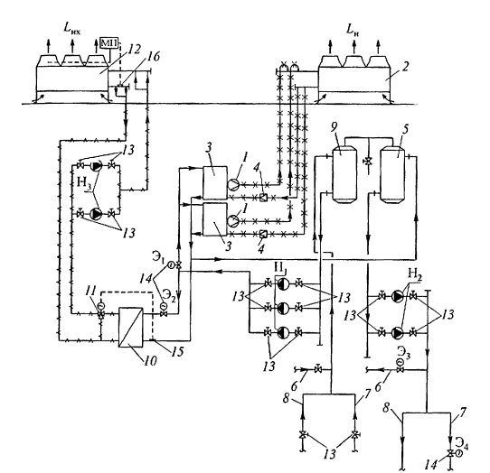
Принципиальная схема холодоснабжения местно-центральной системы кондиционирования воздуха в здании банка:
————контур циркуляции холодной воды 8/12 °С;
—X—X— контур циркуляции хладона R134 А;
—Λ—Λ—контур циркуляции антифриза
1 – компрессор; 2 – конденсатор в потоке наружного воздуха Lн; 3 – испаритель; 4 – ТРВ; 5 – сборный бак охлажденной воды twx= 8 °C; 6 – подающий и обратный 61 трубопроводы для снабжения центральных кондиционеров периметральной зоны; 7 – подающий и обратный трубопроводы для воздухоохладителей местных вентиляторных доводчиков в периметральной зоне; 8 – подающий и обратный трубопроводы для воздухоохладителей центральных кондиционеров и местных вентиляторных доводчиков внутренней зоны; 9 – сборный бак отепленной воды twоб = 12 °C; 10 – пластинчатый теплообменник «вода-антифриз»; 11 – трехходовой автоматический клапан; 12 – охладитель антифриза в потоке наружного воздуха Lнx; 13 – ручной запорный клапан; 14 – запорный клапан с электроприводом; 15 – датчик контроля температуры охлажденной коды twx= 8 °C; 16 – датчик контроля температуры охлажденного антифриза tаф1 = 5 °C; H1, Н2, Н3 – три группы насосов; Э1, Э2, Э3, Э4 – запорные клапаны с электрическим приводом.

Slide 28
Определение энергетической эффективности систем кондиционирования в расчетном режиме
Охлаждение в испарителях 3 происходит от работы насосов группы H1, состоящей из трех насосов типа LP100-125/121 фирмы «Grundfos», производительностью по воде 55 м3/ч, c напором 14,5 м и установочной мощностью приводного электродвигателя Nнас.1 = 4 кВт. В расчетном режиме работают два насоса, а один – резервный.
Подача охлажденной воды от испарителей 3 осуществляется от работы насосов группы H2, состоящей из двух насосов фирмы «Grundfos» производительностью 110 м3/ч с напором 17 м и установочной мощностью приводного электродвигателя Nнас.2 = 7,5 кВт. Один насос рабочий, а второй – запасной. Рабочий насос имеет электронное управление частотой вращения по контролю постоянного давления в трубопроводах.

Slide 29
Определение энергетической эффективности систем кондиционирования в расчетном режиме
Для предохранения от гидравлических ударов и обеспечения устойчивой циркуляции воды служат баки 5 и 9 емкостью 1,5 м3 каждый. Снабжение холодной водой аппаратов системы кондиционирования воздуха осуществляется по трем контурам циркуляции: подающий и обратный трубопроводы 6 для снабжения воздухоохладителей периметральной зоны здания; подающий и обратный трубы 7 для снабжения воздухоохладителей местных агрегатов периметральной зоны; подающей и обратной трубопроводы 8 для обслуживания воздухоохладителей центральных и местных агрегатов внутренней зоны.
В расчетных условиях теплого периода года показатель энергоэффективности охлаждения EER для системы кондиционирования воздуха будет определяться по выражению:

Slide 30
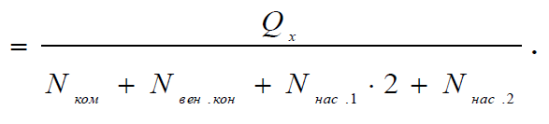
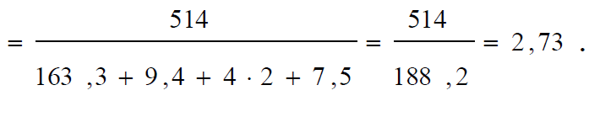
Определение энергетической эффективности систем кондиционирования в расчетном режиме
EER
EER

Slide 31
Спасибо за внимание

Slide 32
Перечень нормативной документации
В США для кондиционеров небольшой мощностью существует практика определения энергетической эффективности по показателю SEEF.
SEEF (Seasonal Energy Efficiency Ratio) – отношение выходной энергии охлаждения к потребляемой электрической энергии (как и EEF), однако этот показатель позволяет получить характеристику эффективности оборудования в течение сезона (при изменяющейся температуре наружного воздуха). Величина
SEEF используется для кондиционеров воздуха мощностью до 19 кВт.
Для определения энергетической эффективности кондиционеров небольшой мощности в режиме отопления широко используется показатель HSPF.
HSPF (Heating Seasonal Performance Factor) – коэффициент, подобный
величине SEEF, однако относящийся к отопительному сезону, а не охладительному.

